Slide 2

VOCÊ REALMENTE NECESSITA DO QUE DESEJA?
março

Slide 3
Pois qual de vós, pretendendo construir uma torre, não se assenta primeiro para calcular a despesa e verificar se tem os meios para a concluir?
Para não suceder que, tendo lançado os alicerces e não a podendo acabar, todos os que a virem zombem dele,
dizendo: Este homem começou a construir e não pôde acabar.
Lucas 14:28-30

Slide 4
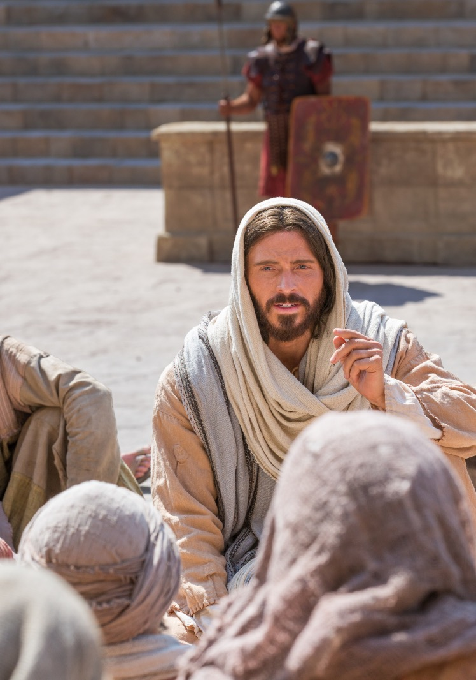
“Não se preocupem com sua própria vida”.
(Mt 6:25, NVI)

Slide 5

Uma ordem divina é também uma promessa divina.

Slide 6

Para permanecer fiel a Sua promessa, Deus nos provê recursos financeiros.

Slide 7

Entre as orientações de Jesus está a necessidade de organização e planejamento na vida de um cristão.

Slide 8

O estresse financeiro é o sentimento negativo quando não se tem recursos suficientes para satisfazer as necessidades da vida.

Slide 9

É a falta de boas condutas financeiras que impedem alguém de desfrutar das bênçãos de Deus.

Slide 10

Uma má conduta financeira muito comum é não elaborar um orçamento.

Slide 11

Passo 1:
Reunir os fatos.

Slide 12

Passo 2:
Necessidade versus desejo.

Slide 13

Passo 3:
Conhecer os valores.

Slide 14

Passo 4:
Conhecidos versus desconhecidos.

Slide 15

O PIOR CENÁRIO

Slide 16

A elaboração do orçamento não apenas nos livrará de ficarmos financeiramente estressados, mas também nos ajudará a permanecer fieis a Deus e apoiando Sua missão por meio dos dízimos e ofertas com os recursos com os quais nos abençoou.

Slide 17

Quantos gostariam de estabelecer ou continuar com o hábito de ter e seguir um orçamento familiar para dar mais segurança e tranquilidade à vida familiar?

